Slide 1



«Проект общественного пространства А.С.Шеремету»
Бовкун К.А., Козаченко А.Д., Козубенко А.И., Матвиенко А.А., Сиников Н.А., Тур А.М.
+7(959)013-17-36
+7(959)114-74-46
ГБПОО ЛНР «ЛАСК ИМ. А.С.ШЕРЕМЕТА»

Slide 2
ПРОБЛЕМА
Для всех целевых групп (студентов, преподавателей, техперсонала, жителей и гостей Луганска) проблема - отсутствие единого общественного пространства. Студенты и педагоги не имеют мест для отдыха и спорта между занятиями, что снижает их работоспособность; техническому персоналу не хватает безопасной инфраструктуры; городу — культурного места в память об архитекторе Шеремете.
Сейчас проблема системно не решается: меры сводятся лишь к уборке и мелкому ремонту (покраска бордюров). Комплексного подхода нет, поэтому территория колледжа не становится точкой притяжения для учебного сообщества.
Кому эта проблема вообще важна?
На самом деле она волнует не только нас. Вот кто тоже в этом заинтересован:
- Строительные и ландшафтные компании - они постоянно ищут свежие идеи для благоустройства, но пока возят готовые скучные решения. Наш проект - им готовый пример для работы.
- Производители МАФов - им нужны заказы, а у нас будет территория, где можно всё это установить и показать в деле.
-Туристические фирмы Луганска - им не хватает новых интересных мест для экскурсий. А если мы сделаем красивую зону в память о Шеремете - это станет ещё одной точкой притяжения граждан на карте города.
Так что проблема не только наша - она интересна бизнесу, потому что у них есть деньги, но нет готовых крутых решений. А мы это решение можем предложить.
Более 18 отечественных компаний, информацию о которых можно взять с этих источников.
https://lug-info.ru/news/esche-dva-zastrojschika-v-lnr-stanut-uchastnikami-svobodnoj-ekonomicheskoj-zony/
https://www.mk-donbass.ru/economics/2025/06/19/vosemnadcat-kompaniy-zanimayutsya-stroitelstvom-zhilykh-domov-v-lnr.html

Slide 3
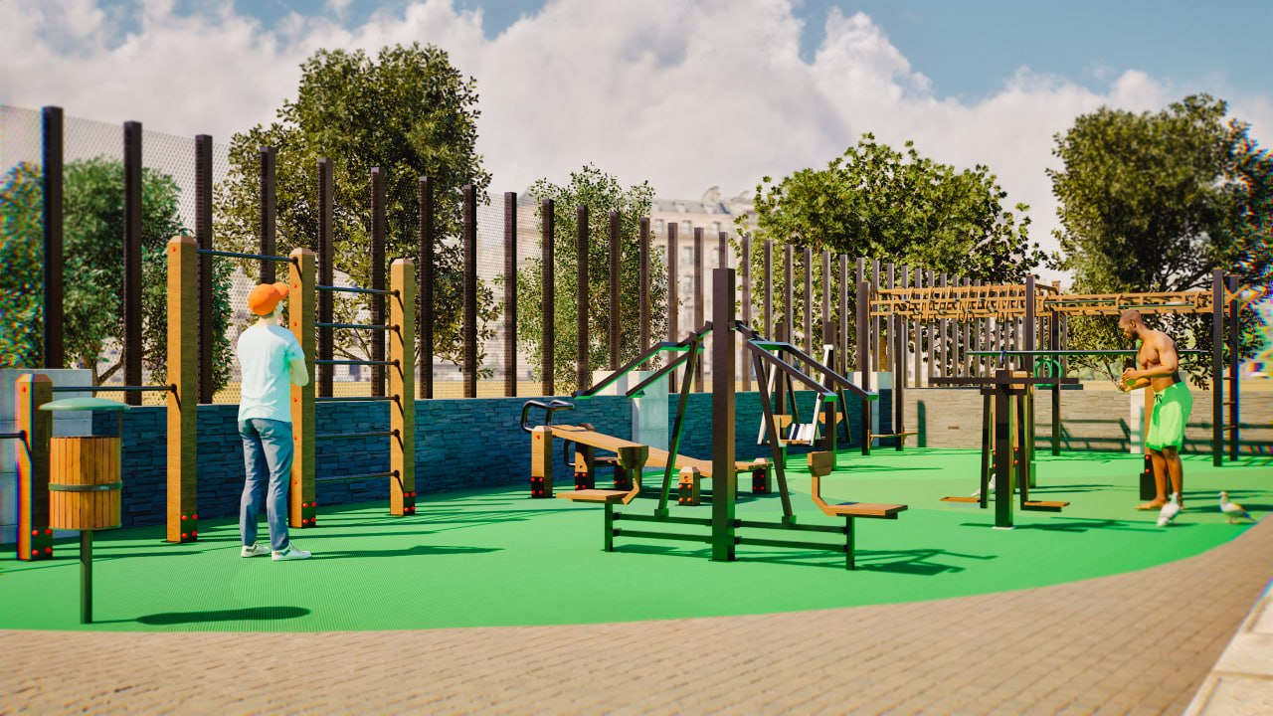
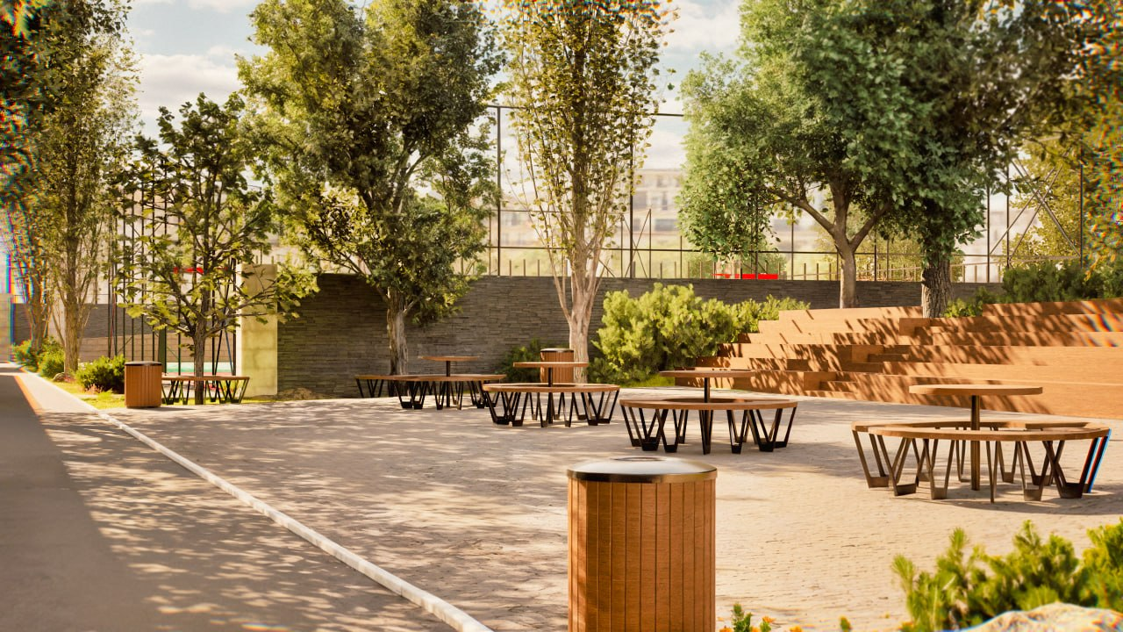
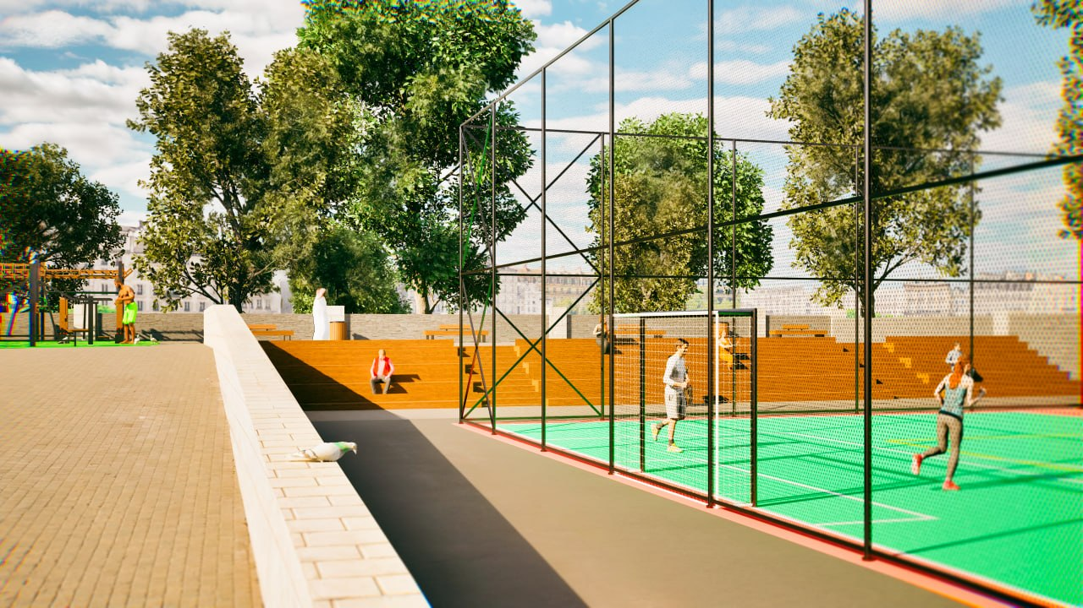
РЕШЕНИЕ
Проект благоустройства территории колледжа памяти архитектора А.С. Шеремета создаёт единое пространство для отдыха, спорта и культурно-исторической зоны. Сейчас территория хаотична, часты конфликты и травмы, уровень вандализма достигает 20–30% объектов в год. После реализации чёткое зонирование и качественные покрытия разделят потоки, а мемориальная среда сформирует у студентов чувство «своего безопасного двора», что сократит порчу имущества на 80%. Обслуживание передаётся на баланс колледжа, мелкий ремонт выполняют студенты-технари в рамках учебной практики, заменяя наёмных рабочих и экономя около 100–150 тысяч рублей в год на ФОТ и ремонтах, а прямые затраты окупаются за 2–3 года за счёт снижения убытков. Главный эффект – воспитательный: ухоженная мемориальная зона повышает гордость за колледж, что в перспективе снижает отсев и улучшает дисциплину без дополнительного финансирования. Решение тиражируемо для школ, парков, корпоративных дворов и как учебный кейс для строительных и архитектурных специальностей.

Slide 4
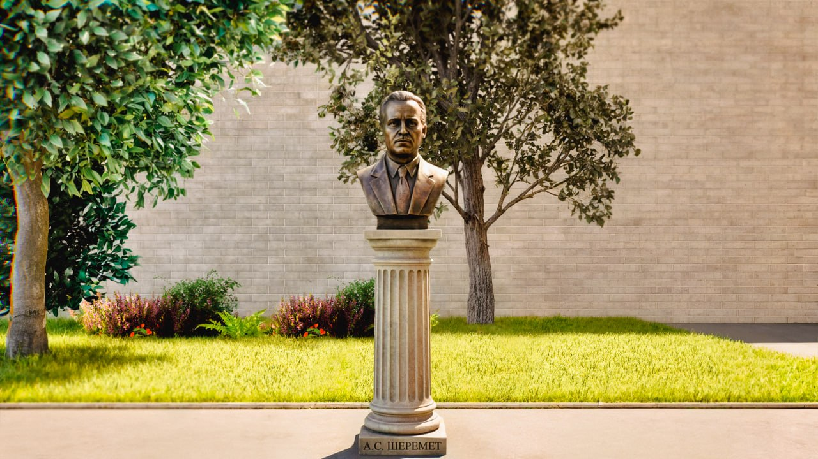
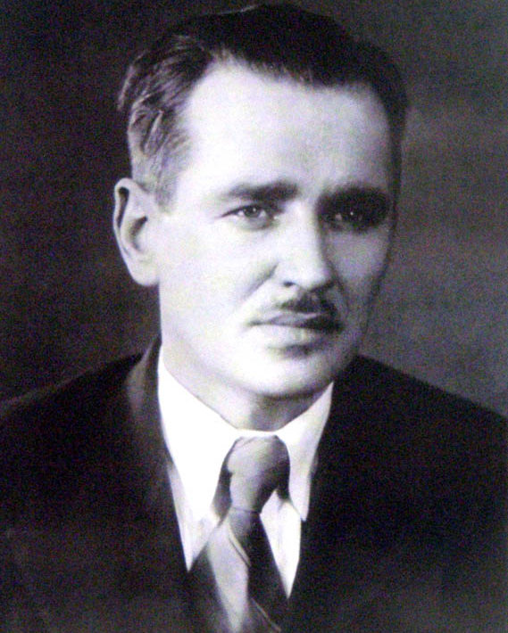
ТЕХНОЛОГИЧЕСКОЕ ЯДРО ПРОЕКТА
Ядро проекта – мемориальная зона, посвящённая Александру Степановичу Шеремету, главному архитектору Луганска в 1937–1969 годах, создавшему более 40 зданий города, включая мемориал «Борцам Революции» и парк им. Горького. Это первое в Луганске общественное пространство, напрямую увековечивающее память зодчего: центральный памятный знак, информационные стенды с биографией и фотографиями его ключевых проектов, а также благоустроенная территория для экскурсий, уроков истории и патриотических мероприятий. Зона соединяет историческое наследие с повседневной жизнью колледжа и города, выполняя одновременно мемориальную, образовательную и воспитательную функции.

Slide 5
КОНКУРЕНТЫ И АНАЛОГИ
Характеристики продукта | Ваша разработка | Конкурент №1 (Название, страна) | Конкурент №2 (Название, страна)
Суть продукта | Благоустройство территории колледжа + мемориальная зона А.С. Шеремета + платные экскурсии для школьников | Конкурент №1: Парк «Россия — моя история» (Россия, ЛНР) | Конкурент №2: Народный музей ООО «ЛУГАМАШ» (Россия, ЛНР)
Мемориальная составляющая. Источник дохода | Прямая – зона памяти архитектора Шеремета, стенды, арт-объекты. Платные экскурсии для школьников (100 руб./чел.) – ≈500–550 тыс. руб./год при охвате 20 школ. Туристы и горожане – бесплатно. | Мультимедийный исторический парк с выездными экскурсиями. Бюджетное финансирование, экскурсии бесплатные. | Музей на заводе с экскурсиями по истории предприятия и региона. Бесплатные экскурсии (содержится за счёт предприятия).

Slide 6
МОДЕЛЬ МОНЕТИЗАЦИИ, РЫНОК И ПОТРЕБИТЕЛИ
Финансовый потребитель – школы города Луганска (≈30), заинтересованные в патриотических и профориентационных экскурсиях для учащихся. Экскурсии платные для школьников (100 руб./чел.), проводят работники колледжа; туристы и все остальные посещают мемориальную зону бесплатно. Один класс (20–25 чел.) приносит 2 000–2 500 руб., одна школа (11 классов) – ≈22 000–27 500 руб. При охвате 20 школ в год – ≈500 000–550 000 руб. ежегодной выручки. Продажи – через прямые договоры с директорами школ и включение экскурсий в городские программы воспитательной работы. Целевой рынок (ближайшие 3 года) – все 30 школ Луганска с максимальным ежегодным потенциалом ≈825 000 руб. (при 100% охвате), что за 3 года составляет ≈2,5 млн руб. Реалистичный плановый доход за 3 года – ≈1,5 млн руб. (охват 20 школ в год).

Slide 7
КОМАНДА И ПРОГРЕСС
Лидер команды | Козубенко Александра Игоревна | Среднее профессиональное образование | ГБПОО ЛНР «ЛАСК им. А.С.Шеремета» Специальность: 07.02.01 Архитектура
Ассистент лидера по чертежам | Тур Анна Максимовна | Среднее профессиональное образование | ГБПОО ЛНР «ЛАСК им. А.С.Шеремета» Специальность: 07.02.01 Архитектура
Ассистент лидера по задумке дизайнерского решения | Козаченко Александра Дмитриевна | Среднее профессиональное образование | ГБПОО ЛНР «ЛАСК им. А.С.Шеремета» Специальность: 07.02.01 Архитектура
Главный визуализатор | Сиников Никита Алексеевич | Среднее профессиональное образование | ГБПОО ЛНР «ЛАСК им. А.С.Шеремета» Специальность: 07.02.01 Архитектура
Социолог-аналитик | Матвиенко Александра Андреевна | Среднее профессиональное образование | ГБПОО ЛНР «ЛАСК им. А.С.Шеремета» Специальность: 07.02.01 Архитектура
Младший аналитик | Бовкун Кира Александровна | Среднее профессиональное образование | ГБПОО ЛНР «ЛАСК им. А.С.Шеремета» Специальность: 07.02.01 Архитектура

Slide 8
УРОВЕНЬ ГОТОВНОСТИ ТЕХНОЛОГИИ
Определите уровень готовности технологии, опишите текущий статус и приложите подтверждающие артефакты
ОПИСАНИЕ УРОВНЕЙ ГОТОВНОСТИ И СООТВЕТСТВУЮЩИХ ИМ АРТЕФАКТОВ
Уровень готовности технологии | Краткое описание | Артефакт
1-3 | Формирование концепции, лабораторные исследования, создание макета | Научные статьи, отчеты о моделировании, письма заинтересованности от партнеров
4-6 | Создание прототипа, подтверждение характеристик в лабораторных условиях | Фото/видео работающего лабораторного макета, протоколы успешных экспериментов
7 | Пилотирование проекта (опытные испытания) | Видеодемонстрация работы прототипа в промышленных условиях, отчет независимого тестирования.
8 | Предсерийное производство | Акт о завершении пилотного проекта, отзыв пилотного заказчика, данные о стабильности работы.
9 | Серийное производство, коммерческое использование | Контракты на продажу, фото серийного производства, отзывы клиентов.

Slide 9
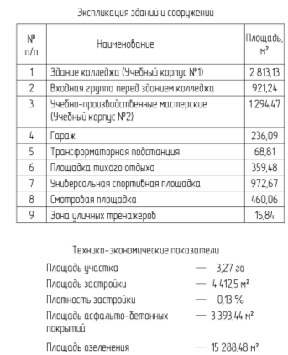
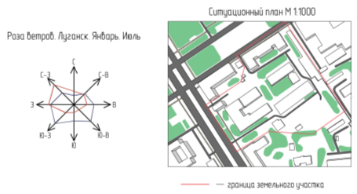
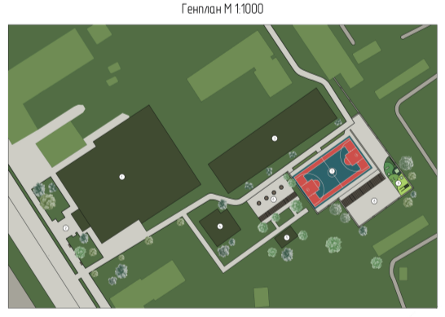
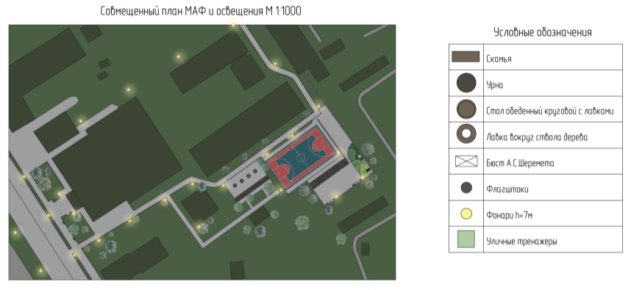
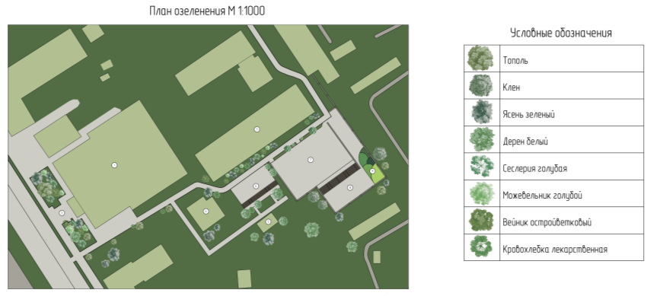
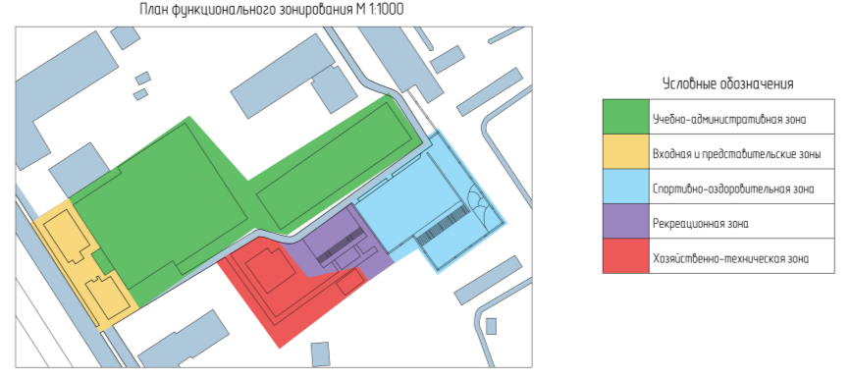
ПРОГРЕСС ЗА ВРЕМЯ АКСЕЛЕРАЦИИ
Сформирована команда (студенты + преподаватели).
Разработана концепция и эскизное решение.
Проведён анализ территории, составлена предварительная смета.
Налажены контакты с администрацией колледжа и муниципалитетом.
Проработана модель эксплуатации силами студентов.
Получена обратная связь от потенциальных пользователей.

Slide 10
ПЛАНЫ РАЗВИТИЯ
Исследования и разработка: доработка проектно-сметной документации, подбор материалов, уточнение планировки.
Маркетинг, внедрение и продвижение: создание сайта-портфолио, публикации в профильных СМИ, участие в грантовых конкурсах
Привлечение инвестиций: подача заявок на региональные и федеральные гранты (до 2–3 млн руб. на благоустройство), поиск спонсоров среди местных предприятий.

Slide 11
ЗАПРОС
Финансирование – основной барьер. Без стартового капитала невозможно закупить материалы и оплатить работы. Нужно ≈1,5–2 млн руб. на реализацию пилотного участка.
Продвижение – нет бюджета на маркетинг и выставочную деятельность, чтобы донести решение до заказчиков.
Нетворкинг и партнёрства – слабые связи с подрядчиками, поставщиками материалов и профильными ведомствами.
Экспертиза – не хватает опытного архитектора и сметчика (студенты только учатся).
Решение: сконцентрироваться на получении гранта, привлечь в команду внешнего консультанта и использовать бесплатные площадки для презентаций (форумы, открытые лекции).

Slide 12



ЭКСПЕРТНОЕ ЗАКЛЮЧЕНИЕ
Прикрепите комментарии экспертов по вашему проекту (не менее 5 заключений) – в экспертизе должно быть отражено: теоретическая реализуемость, коммерческий потенциал, соответствие основным научным принципам.
Укажите ФИО эксперта и ссылку на профиль в ИС «Эксперты НТИ».

